Slide 1
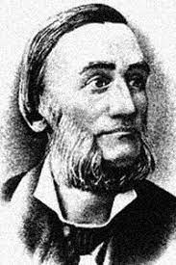
Леонід Іванович Глібов
До 130 років від дня смерті
(5. 03. 1827 — 10. 11. 1893)
А я вам дам порадоньку,
Як жити до пуття:
Кохайте щиро правдоньку -
І дасть вам Бог одрадоньку
Щасливого життя.
Л. Глібов

Slide 2
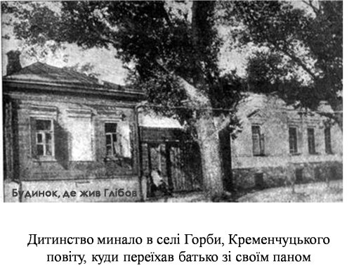
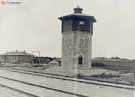
Народився Леонід Глібов 5 березня 1827 року в селі Веселий Поділ на Полтавщині . Батько Леоніда Глібова працював управителем кінських табунів у маєтку поміщиків Родзянків. Мати походила зі збіднілих дворян і була родичкою Миколи Гоголя.
Дитинство письменника минало в селі Горби Кременчуцького повіту, куди батько переїхав разом з паном.
Село Веселий Поділ

Slide 3
Сон
Раз в тиху годину Я спав опівдні І от що згадав я: Приснилось мені, Що ніби гуляю В хорошім саду. Дивлюсь, прилетіла К своєму гнізду Малинівка-пташка Дітей годувать, А дітки маленькі Радіють, пищать. Тоді я прокинувсь… Бажалось мені, Щоб жить нерозлучно В своїй стороні, Де мила родина, Гніздечко своє. І серденько дуже Забилось моє, І важко зітхнулось В чужій стороні, І жаль дуже стало І гірко мені.
Початкової грамоти малого Леоніда навчила мати, культурна й освічена жінка. У 1840 році він вступає до Полтавської гімназії. Під час навчання в гімназії Леонід Глібов зближується з групою місцевих українських літераторів, зокрема з поетом-романтиком О. С. Афанасьєвим-Чужбинським. Захоплюється творчістю Т. Шевченка та Є. Гребінки.
Під час навчання в Полтавській гімназії написав перший вірш - "Сон«(1841р.) . У 1847 році в Полтаві вийшла перша збірка поетичних творів Глібова під назвою «Стихотворения Леонида Глебова». Невдовзі Леонід важко захворів і повернувся додому, так і не закінчивши гімназії.

Slide 4
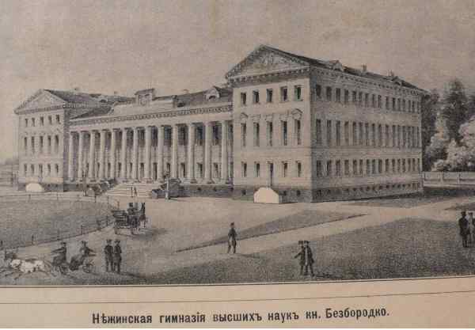
У 1849 році Л. Глібов вступає до Ніжинського ліцею вищих наук князя Безбородька, де свого часу навчалися М. Гоголь і Є. Гребінка.
Раптово помер його батько (провалився на Дніпрі під лід і застудився). Довелося на цілий рік залишити навчання й знову жити в себе на хуторі. Невдовзі померла і мати.
У 1852 році взяв шлюб із Параскевою Бордоніс, донькою Ніжинського протоієрея.
1953 року на сторінках неофіційного відділу газети «Черниговские губернские ведомости» друкує близько тридцяти україномовних байок.
Закінчив ліцей Леонід Глібов аж у 1855 році. Атестат йому видали пізніше і неохоче. На цей час уже були надруковані байки “Вовк і Кіт”, “Вовк і Ягня”, і начальство вважало автора не благонадійним.

Slide 5
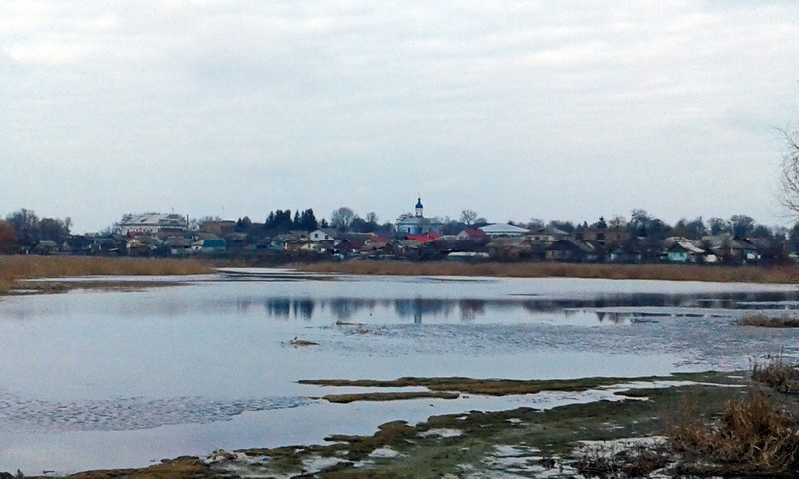
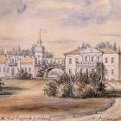
З 1855 р. Леонід Іванович працював викладачем історії та географії у дворянському училищі в містечку Чорний Острів на Поділлі.
Ряд архівних матеріалів дають повну уяву про педагогічну та літературну діяльність Глібова на Поділлі. “Леонид Глибов – учитель исторических наук” знаходимо в “Списке чиновников и учителей Черноостровского училища” від 9 жовтня 1857 року. 31 жовтня 1856 року смотритель Чорноострівського училища надсилає відомості про вчителя Глібова, де зазначає, що той має вік 30 років, платню 300 карбованців сріблом на рік, дружина Параска Федорівна, дочка Ліда.
Серед своїх колег молодий учитель виділявся старанністю і сумлінним відношенням до своїх обов'язків.

Slide 6
В 1859 році переходить на посаду викладача географії в Чернігівську чоловічу гімназію. Як вчитель Глібов був палким прихильником демократичної педагогіки, користувався популярністю серед учнів.
"Як учитель Леонід Глібов користувався надзвичайною любов'ю учнів, — розповідає журналіст Олександр Тищинський. — Він був зовсім не схожий на тогочасних педагогів. Захоплююче та прекрасно читав лекції та майже ніколи не запитував про домашні завдання. Визначений на це час він використовував для читання книг. Часто для таких, що зовсім не стосувалися його спеціальності. При цьому ніколи і нікого не карав. На його уроках завжди був зразковий порядок".
Будинок чернігівської чоловічої гімназії, де викладав Леонід Глібов

Slide 7
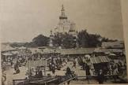
Леонід Іванович брав активну участь у громадському житті міста: із запалом береться за здійснення занадто сміливої на той час думки - організації періодичного видання українською мовою.
Зусиллями Глібова з липня 1861 року починає виходити щотижнева газета «Черниговский листок». Л. І. Глібову доводилося долати значні труднощі, пов’язані з виданням газети, прибутки від її видання не покривали навіть вартості паперу та друкарських витрат. Випускати таку газету в губернському місті - справжній подвиг.

Slide 8
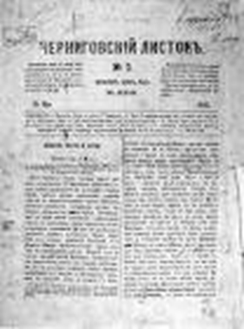
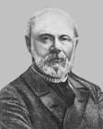
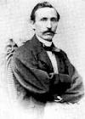
«Черниговский листок» висвітлював питання громадсько-культурного життя України того часу, подекуди викривав зловживання урядової адміністрації, ставлячись з неприхованою симпатією до селянства.
Ядром авторського колективу, яке задавало тон усьому виданню, крім Л. Глібова, були П. Куліш, О. Кониський, О. Лазаревський, М. Номис, О. Тищинський.
10 серпня 1863р. міністр внутрішніх справ Валуєв дав розпорядження чернігівському убернаторові «Черниговский листок» закрити.
П. Куліш
О. Кониський
О. Лазаревський
М. Номис

Slide 9
Загинула донька Ліда - подавилася кісткою, коли їла рибу. Дружина Параскева заводить роман із письменником Пантелеймоном Кулішем. Йде до розлучення. Куліш виїздить за кордон. Після цього випадку Леонід Іванович пише байку "Горлиця і Горобець".
Ой не будьте,
паниченьки-молодці,
І ви такі, як отії горобці;
Бо налетить часом
сивий Голубок —
Болітиме головонька і чубок! — завершується вірш.
Згодом у Параскеви з'являється новий "горобець" — землемір Іван Андрущенко. Леонід вдає, що не помічає стосунків. Андрущенка арештують за участь у підпільній організації "Земля і воля". Серед його паперів знаходять листи від Глібова і його дружини. Л. Глібова звільняють з посади. Чотири роки він змушений жити у тестя в Ніжині.

Slide 10
Параскева помирає від раку молочної залози (1963 р.). Через рік Глібов бере шлюб вдруге з економкою Параскевою Барановою. У Російській імперії на той час заборонена публікація творів українською мовою. Нові байки шле до Львова. Підписується псевдонімом Дідусь Кенир.
В кінці 1865 року Л. Глібов повертається до Чернігова, деякий час працює дрібним чиновником у канцелярії губернатора. Завдяки друзям, зокрема О. Ханенку, у 1867 році Леонід Глібов отримує посаду завідувача Чернігівської земської друкарні.
Протягом 60-70-х років пише фейлетони під псевдонімом “Непостоянный Сотрудник” та гумористичні вірші за підписом “Капитан Бонвиван”, готує збірки своїх байок, видає книги-«метелики», друкує театральні огляди, публіцистичні статті, твори для дітей.
Чернігівськаземська друкарня

Slide 11
Справжнє творче палання повернулося до Глібова наприкінці життя: друкується в галицьких журналах «Дзвінок» і «Зоря». За останні чотири роки письменник створює україномовних творів більше, ніж за весь попередній час. Популярність його зростає. Протягом 1890-1893 років байкар написав понад 50 віршованих загадок, жартівливих пісеньок та акровіршів для дітей.
У цей час Леонід Іванович - душа літературного життя в Чернігові, його щотижневі «четверги» охоче відвідують приятелі, шанувальники та актори. «Не можна було без розчулення дивитися, як поважний сліпий старець у невеликому гуртку своїх найближчих приятелів почне бувало ввечері оповідати свої майстерно складені байки та інші п’єски», - згадує редактор журналу «Київська старовина» Володимир Науменко.
Журнал «Дзвінок»
Журнал «Зоря».

Slide 12
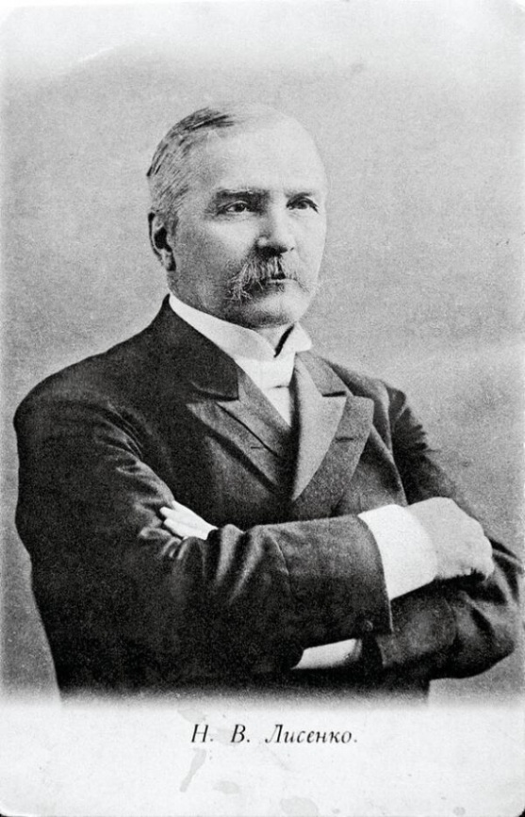
Миколі Лисенкові
Земляче коханий, Наш голубе сивий, Тобі наш привіт! До правди прихильний, Прожив ти на світі Півсотеньки літ. На рідному полі Співучую долю Вподобав ти нам На втіху сучасну, На спомин онукам, На славу дідам. І дякуєм щиро, І щиро бажаєм В веселий сей день, Щоб вітер не зносив, Пісок не заносив Народних пісень. Пошли тобі, боже, Вік довгий і ясний, Бандурі не спать. І рано, і в вечір Наш затишок теплий І нас звеселять!
Л. Глібов 1892 р.

Slide 13
Олександрові Кониському на 35 роковину його письменства
Прожити вік — не поле перейти, Не дощову годину переждати. Весною нам судилося цвісти, А восени вже треба старувати.
На довгій ниві нашого життя Трапляються бадиллячко і квіти. Блажен, хто вмів робити до пуття, По-божому, не марно в світі жити.
І ти, йдучи, бадилля не ламав, Бо і воно росте по божій волі; Як слід ти йшов і квіт не потоптав, А сіяв сам весь вік на ріднім полі.
І дав ти їх чималенький снопок, Щоб чим було про тебе нам згадати, І ми сплели із них тобі вінок, Щоб з славою любенько повінчати.
Благаємо, щоб дав бог добрий час, Як молодим, на рушничку Вам стати, Щоб довго всі раділи через Вас — Свати, й брати, і Україна-мати.
Л. Глібов 29.IV 1893 р.

Slide 14
Широке визнання в українській літературі Л. Глібов здобув як байкар: усього написав понад сотню творів цього жанру. Перша збірка «Байки Леоніда Глібова», що містила 36 творів, вийшла у Києві в 1863 р. , але майже весь наклад її був знищений у зв’язку з Валуєвським циркуляром. У 1872 р. вдалося видати другу, доповнену в порівнянні з першою, книгу байок, а в 1882 р. - третю, що була передруком попередньої.

Slide 15
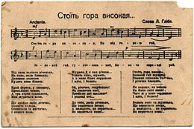
Донині залишилися дуже популярними поезії Леоніда Глібова, які, покладені на музику, стали народними піснями й романсами. «Журба» («Стоїть гора високая»), «Вечір»(«Чи згадуєш, дівчинонько моя…»), «Летить голуб понад морем», «Скажіть мені, добрі люди» виконують і провідні українські співаки, й аматори.

Slide 16
Тематичні книги у фондах бібліотеки ім. Л. Каніщенка ЗУНУ
Глібов, Л. І. Байки [Текст] / Л. І. Глібов. – К. : Дніпро, 1979. – 174 с.
Глібов, Л. Твори у двох томах т.2 / Л.І. Глібов. - К.: Наукова думка, 1974. - 478С.
Деркач, Б. А. Леонід Глібов. Життя і діяльність [Текст] / Б. А. Деркач. – К. : Дніпро, 1982. – 252 с.

Slide 17
У 1893 році стан здоров’я байкаря значно погіршився, друкарнею керував уже через сина Олександра. Леонід Глібов майже не виходить зі свого помешкання. Лікарів до себе не підпускає. Коли його нарешті оглядають медики, висновок невтішний - астма, брайтова хвороба (запалення нирок), серце, легені й печінка ослаблені.
Леонід Глібов диктує Олександрові Тищинському свою останню байку - «Огонь і Гай». Через два дні вже не може встати з ліжка. Сповідається перед священиком. Не може ковтати, тож із харчів йому дають тільки воду з вином. Від лікарської допомоги відмовляється.
«… Молодіж любая, надія наша, квіти! Пригадуйте частіш ви баєчку мою; Цурайтеся брехні і бійтеся дружити З таким приятелем, як той Огонь в Гаю.»
«Огонь і Гай» 24 жовтня 1893

Slide 18
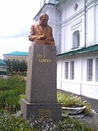
Помер Л. Глібов 10 листопада 1893 року. Земська управа виділила на похорони 300 карбованців. Поховали Леоніда Івановича Глібова на території Чернігівського Троїцько-Іллінського монастиря.
Не плач, поет!
Не плач, поет, хоч як там трудно, тяжко буде! Не плач, не треба сліз твоїх; Плаксивих дум тепер ніде не люблять люде, І лишенько чуже — їм сміх. Всім веселіше жить, коли кругом сміються, Бо горя скрізь доволі є. І через золото, он кажуть, сльози ллються,— Нащо ж ще горенько твоє? Не плач, поет! Жалійсь про все собі самому, Неси в могильний свій скиток… «Він,— скажуть,— гореньком не докучав нікому, Йому хвала, йому вінок».
Л. Глібов
Виставку підготувала бібліограф 1-ї категорії бібліотеки ім. Л. Каніщенка ЗУНУ Дідух Л.В.

